Slide 1
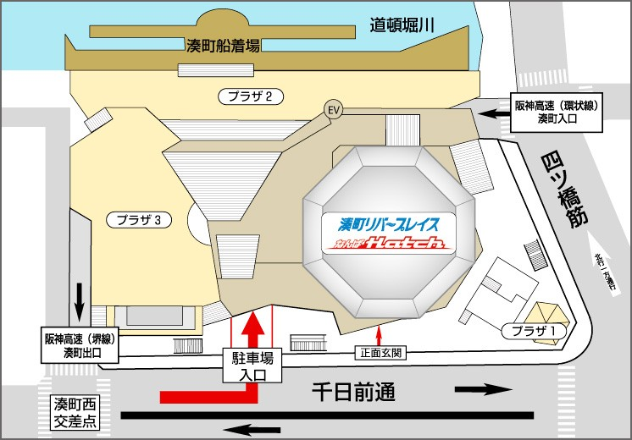
Hawaii Festival in OSAKA 2026
出演者要項・規約
▼開催概要
・開催日時 2026年5月2日(土)10:00～18:00
5月3日(日祝)10:00～18:00
5月4日(月祝)10:00～18:00
※出演者の出演状況により、開催時間が変更となる場合があります。
・開催場所：湊町リバープレイス プラザ3（屋外イベントスペース）
・主催 ：株式会社キョードー大阪
・特別協力：株式会社ジェイコムウエスト
・後援 ：株式会社エフエム大阪 関西フラ協会(予定)
・制作協力：タケダキカク、 大阪スクールオブミュージック
・企画制作：株式会社ソールドアウト
・入場料 ：無料（屋外イベント）
・開催内容：フラステージ、ハワイアンショップ、グルメ 出店など
・公式ｻｲﾄ：http://hawaiifesosaka.wix.com/hawaiifesinosaka
▼会場
湊町リバープレイス プラザ３（屋外のイベントスペースです）
〒556-0017 大阪市浪速区湊町1-3-1

Slide 2
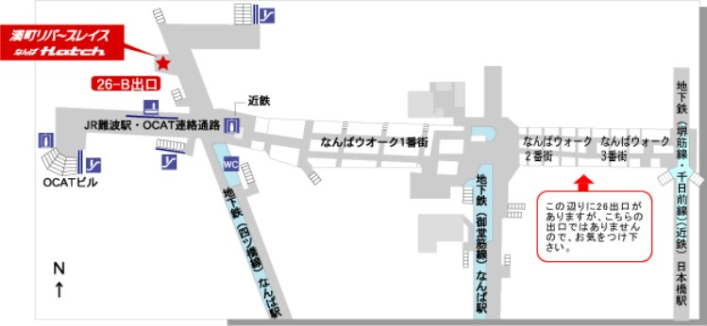
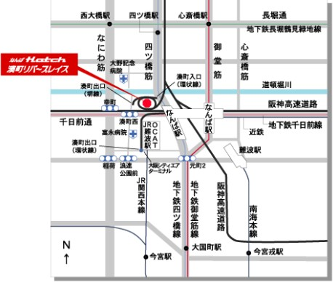
会場アクセス
【地下鉄で来場の場合】
地下鉄 なんば駅26−B出口すぐ
※なんばウォークB26出口とお間違えのない様ご注意下さい。
御堂筋線(北西改札・北南改札)徒歩約5分、四つ橋線(北改札)徒歩約2分、千日前線(西改札)徒歩約2分
JR難波駅(北改札口)徒歩約3分／近鉄・阪神 大阪難波駅(西改札)徒歩約2分／南海なんば駅(北改札口)徒歩10分
【車で来場の場合】
・千日前通りを東方向へ。 湊町西交差点すぐ左側。
【高速をご利用の場合】
・阪神高速道路(堺線)
湊町出口より、1つ目の信号を 左折するとすぐ左側。
・阪神高速道路(環状線)(9) 湊町出口を右折、
1つ目の信号を右折し、
2つ目の信号(湊町西交差点)を 右折するとすぐ左側。
※湊町PAからは入場できません。 必ず湊町出口で降りてください。
【住所】
湊町リバープレイス
〒556-0017 大阪市浪速区湊町1-3-1

Slide 3
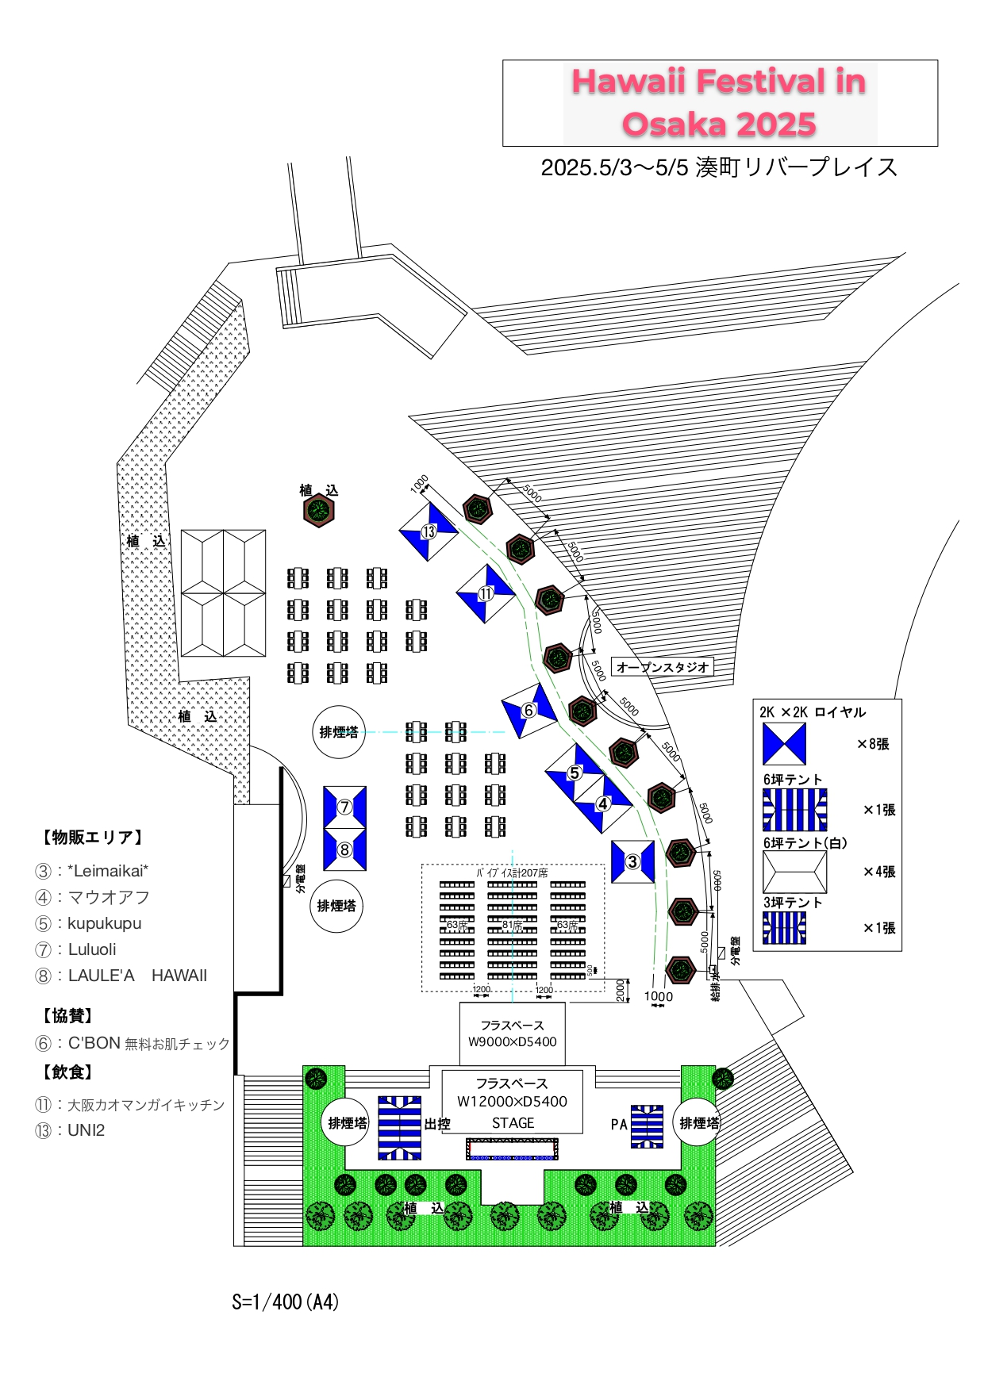
※2025年実績
ステージ（パンチカーペット施工） | W120,000mm×D5,400mm×H500mm
フラスペース（パンチカーペット施工） | W9,000mm×D5,400mm×H0mm
ステージ・設備について
・出演者の出入りはステージ上手側より行います。
・早替え用テントはステージ上手側に1張り設置し、２つのスペースに分割して、
出演中のグループと次に出演するグルー プが同時に利用できます。

Slide 4
参加出演規約
▼申込・出演料の入金
・ホームページの出演申込フォームより必要事項を入力してください。
・事務局で申込内容を確認後、出演決定団体に入金口座をお知らせします。
・入金案内後は速やかに指定口座へお振込みください（振込手数料は出演者負担）
▼出演料に含まれる費用
・フラステージの提供、会場使用料金、来場者プロモーション費、パンフレット作製費、
会場運営警備費、会場清掃費、夜間警備費、ステージ進行フォロー、音響機材費、など
・出演者1名につき300円分のお買物券付き
▼補償・免責事項
・出演者または代理人が他の出演者や会場設備等に損害を与えた場合、
その補償は出演者の責任となります。
・天災や不可抗力による会期変更・中止の場合、主催者は損害を補償しません。
・主催者は、自然災害・交通機関遅延・社会不安等による損害も補償しません。
・主催者はイベント運営上、規約の制定・修正を行う場合があります。
変更時は速やかに出演者へ通知します。
・規約違反があった場合、出演をお断りし、既に支払われた出演料等は返金できません。
▼キャンセル料
・2026年3月 9日(月)以降のキャンセル：出演料の50%
・2026年4月 1日(水)以降のキャンセル：出演料の100%
（キャンセルの場合は事務局宛に書面でご連絡ください）
▼出演取消・注意事項
・出演内容が本イベントの趣旨にそぐわない場合、出演をお断りする場合があります。
・主催者は、出演者や関係者がステージや控室を利用することによる
盗難・紛失・火災・傷害・損害等について一切責任を負いません。
・出演者や関係者の不注意による会場や周辺設備への損害は、
直ちに賠償していただきます。

Slide 5
参加者出演料金
参加者出演料金
・お申込みはホームページよりお願いします。
https://hawaiifesosaka.wixsite.com/hawaiifesinosaka
出演料（1枠30分/20名以上参加）
・1名あたりの参加費は出演時間によって異なります。
・未就学児童は無料、小学生以上は有料です。
・出演時間は応募人数や過去の参加実績、楽屋の運用を考慮し、事務局が指定します。
・出ハケMCも含めて30分間に収まるようセットリストを作成してください。
・参加者1名につき300円分のお買物券付き
。最小参加人数：原則20名以上（枠によっては10名以上も）
 | 5/2(土) | 5/3(日) | 5/4月)
10:00～(30分間) | 4000円/1名 | 4000円/1名 | 4000円/1名
10:30～(30分間) | 4000円/1名 | 4000円/1名 | 4000円/1名
11:00～(30分間) | 4000円/1名 | 4000円/1名 | 4000円/1名
11:30～(30分間) | 4000円/1名 | 4000円/1名 | 4000円/1名
12:00～(30分間) | 4000円/1名 | 4000円/1名 | 4000円/1名
12:30～(30分間) | 4000円/1名 | 4000円/1名 | 4000円/1名
13:00～(30分間) | 5000円/1名 | 5000円/1名 | 5000円/1名
13:30～(30分間) | 5000円/1名 | 5000円/1名 | 5000円/1名
14:00～(30分間) | 5000円/1名 | 5000円/1名 | 5000円/1名
14:30～(30分間) | 5000円/1名 | 5000円/1名 | 5000円/1名
15:00～(30分間) | 4000円/1名 | 4000円/1名 | 4000円/1名
15:30～(30分間) | 4000円/1名 | 4000円/1名 | 4000円/1名
16:00～(30分間) | 4000円/1名 | 4000円/1名 | 4000円/1名
16:30～(30分間) | 4000円/1名 | 4000円/1名 | 4000円/1名
17:00～(30分間) | 4000円/1名 | 4000円/1名 | 4000円/1名
17:30～(30分間) | 4000円/1名 | 4000円/1名 | 4000円/1名
 | 最小参加人数20名以上 4000円/1名お買物券300円付き
 | 最小参加人数20名以上 5000円/1名お買物券300円付き
 | 最小参加人数10名以上 4000円/1名お買物券300円付き

